Slide 1
Assemblea Annuale degli Iscritti 07/07/2014 Approvazione Bilancio 2013 e Preventivo 2014 Fausto Belliscioni Presidente Consiglio dell’Ordine Nazionale degli Attuari

Slide 2
Rendiconto di Gestione 2013 – Conto Economico 2013 (1/2)

Slide 3
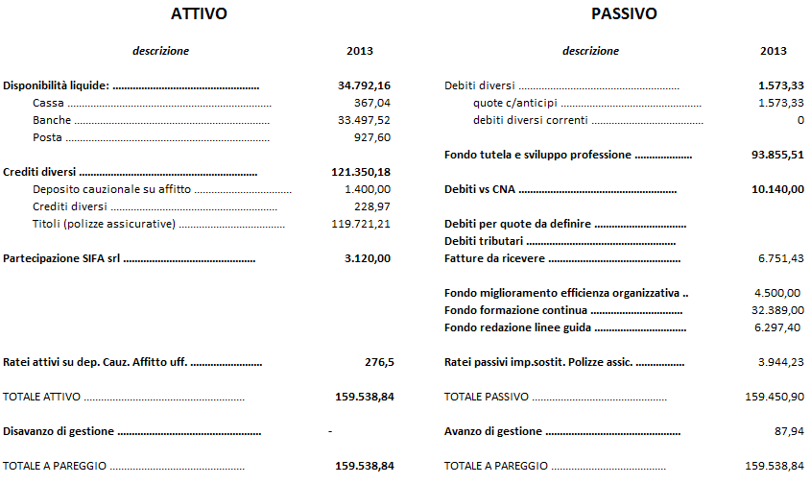
Rendiconto di Gestione 2013 – Stato Patrimoniale 2013 (2/2)
31.12.2013 (Euro)

Slide 4
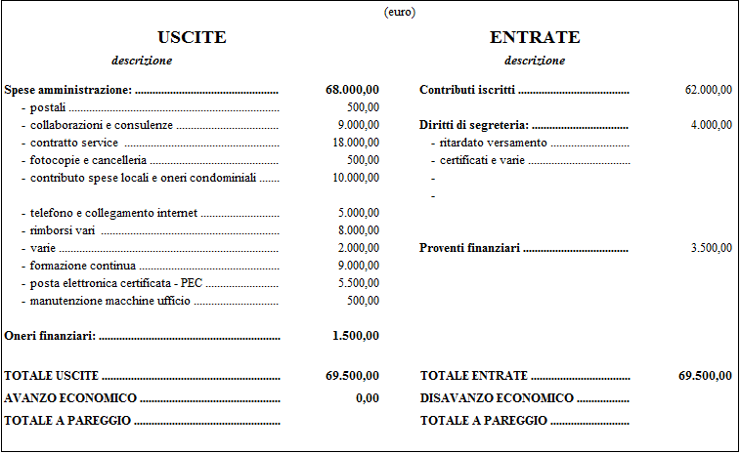
Preventivo 2014

